Slide 1
Combinando lo aprendido
Integrantes del grupo:
- Chiecher, Paula Vanina
- Zabala, Brayan Jesus
Paradigmas utilizados:
- Programación Orientada a Objetos
- Programación Funcional
- Programación Estructurada
Porcentaje de pureza:
Clase `Tarea`: 75%
Clase `ListaDeTareas`: 80%
Clase `Menu`: 75%
Clase `Index`: 85%
Clase `Recursivdad`: 65%
- Código general: 75%

Slide 2
Programación estructurada
Análisis del Código General con programación estructurada
Secuencia:
El flujo general del programa es secuencial y predecible.
Las clases trabajan juntas mediante interacciones claras y organizadas.
2. Condicionales y bucles:
El código usa if, switch, y estructuras funcionales (map, filter) para manejar la lógica sin romper la estructura.
Estructurado en bloques de funciones:
Cada clase tiene una responsabilidad clara:
Recursividad controla el flujo del menú.
Menu gestiona las opciones del usuario.
ListaDeTareas encapsula las operaciones sobre las tareas.

Slide 3
Programación orientada a objetos
Abstracción:
El código abstrae las entidades principales y oculta la complejidad interna en métodos específicos.
Encapsulamiento:
Tienen clases en donde posee algunos atributos privados
Herencia:
No usa herencia el código porque no se considero tan necesario para este código y su funcionaidad.
Polimorfismo
No se encentra estrictamente en nuestro código porque podría haber modificado la pureza y no queríamos eso.
Modularidad
El código esta dividido en módulos con tareas especificas y fáciles de usar.

Slide 4
Programación funcional
Clase `Tarea`:
Esta clase tiene sus métodos son puros, no realiza efectos secundarios ni interactúa con el entorno externo y tiene mutabilidad en sus atributos.
Clase `ListaDeTareas`:
Esta clase usa métodos funcionales como el filter y map para manejar datos, no hay efectos secundarios externos, sin embargo, el arreglo tareas es mutable y los objetos se modifican directamente.
Clase `Menu`:
Esta clase implementa herramientas funcionales como map y join, tiene efectos secundarios e interacciones externas, trabaja con datos mutables de otra clase.
Clase `Index`:
Esta clase no es totalmente aislada porque tiene interacciones con el entorno externo, no posee efectos secundarios directos y tampoco tiene mutabilidad directa.
Clase `Recursividad:
Esta clase tiene mutabilidad, genera efectos secundarios y depende de efectos secundarios.

Slide 5
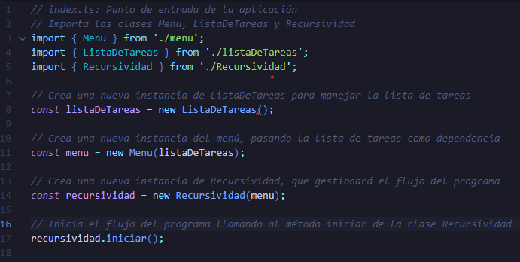
Clase index
El esta clase es el punto de entrada del programa, responsable de iniciar el sistema y delegar las responsabilidades a las clases que encapsulan la lógica.

Slide 6
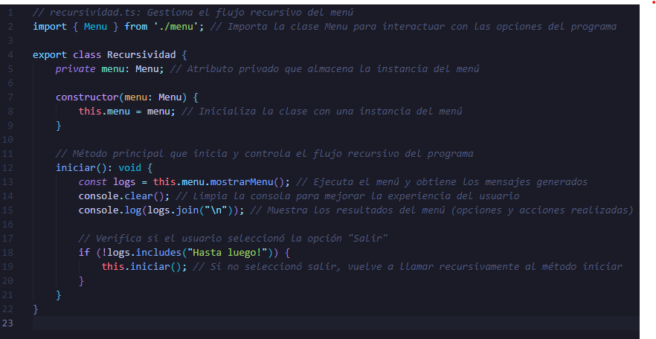
Clase Recursividad
La clase Recursividad es esencial para gestionar el flujo recursivo del programa.

Slide 7
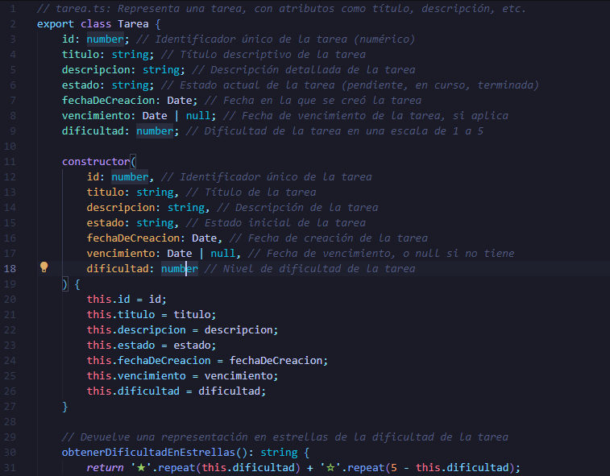
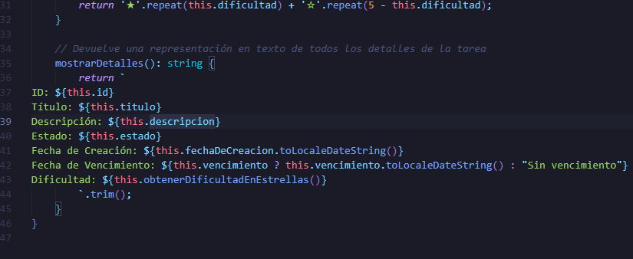
Clase tarea
La clase Tarea es una parte clave del programa porque sirve para representar toda la información importante de una tarea, como su título, estado, descripción, y más.

Slide 8
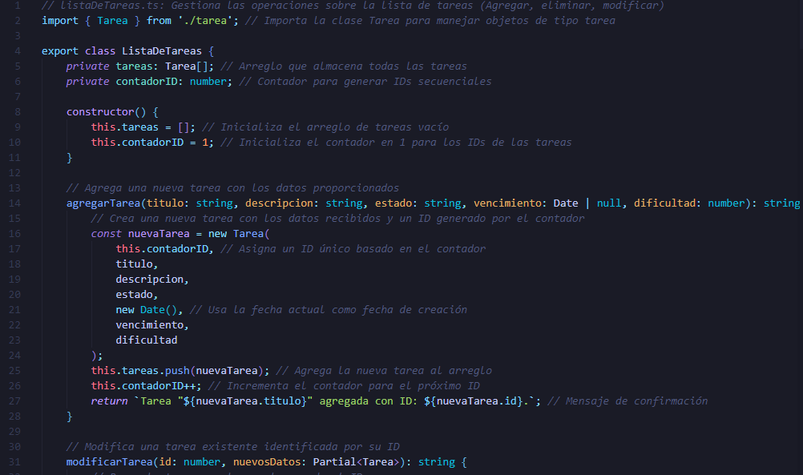
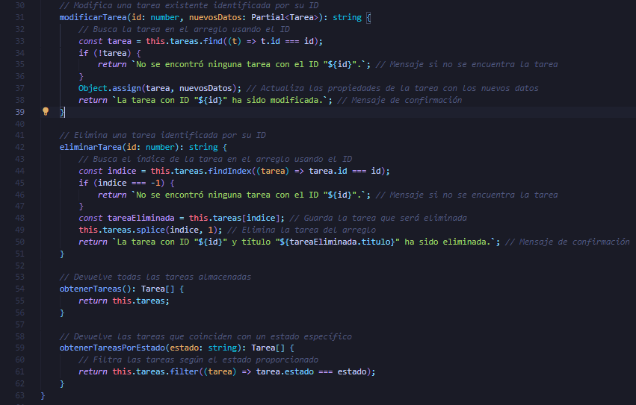
Clase lista De tarea
La clase ListaDeTareas se encarga de manejar todo lo relacionado con las tareas, como crearlas, editarlas, eliminarlas o listarlas.

Slide 9
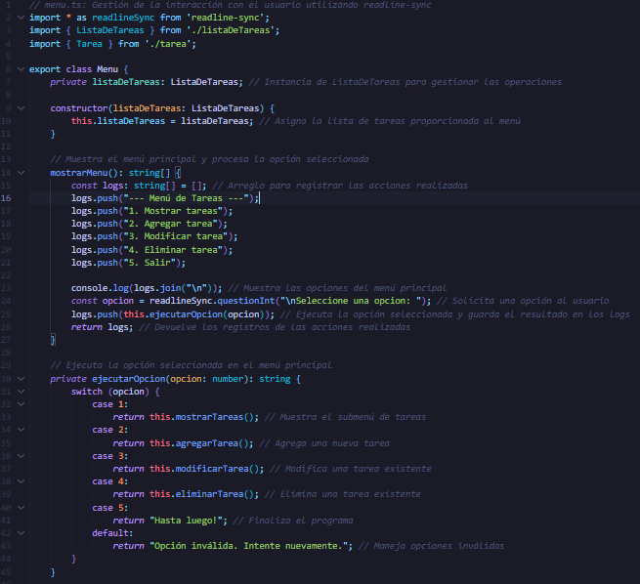
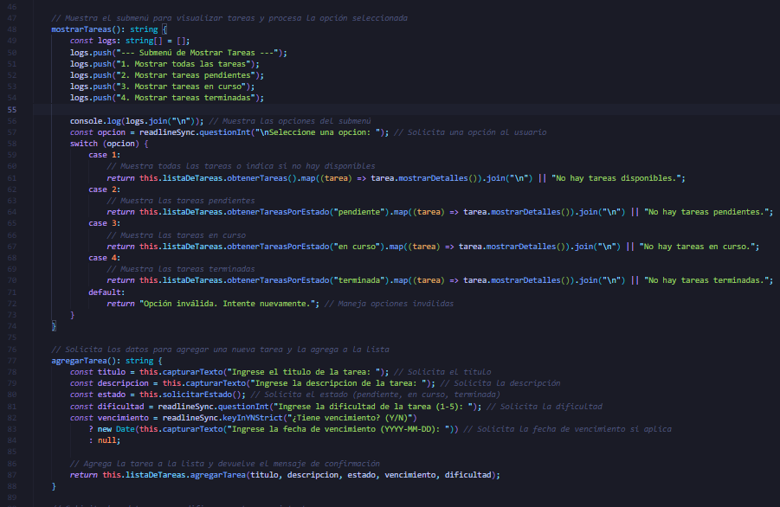
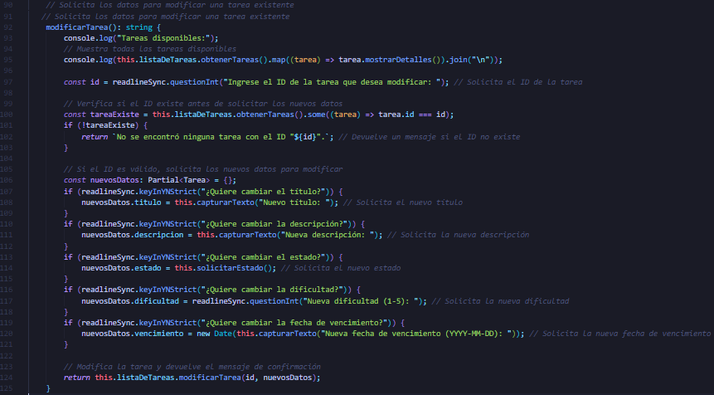
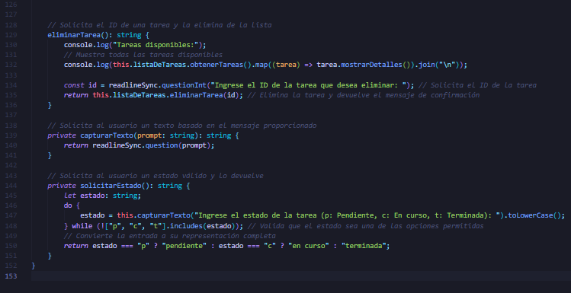
Clase menú

